Slide 1
مدل رابطه ای (Relational Model)

Slide 2
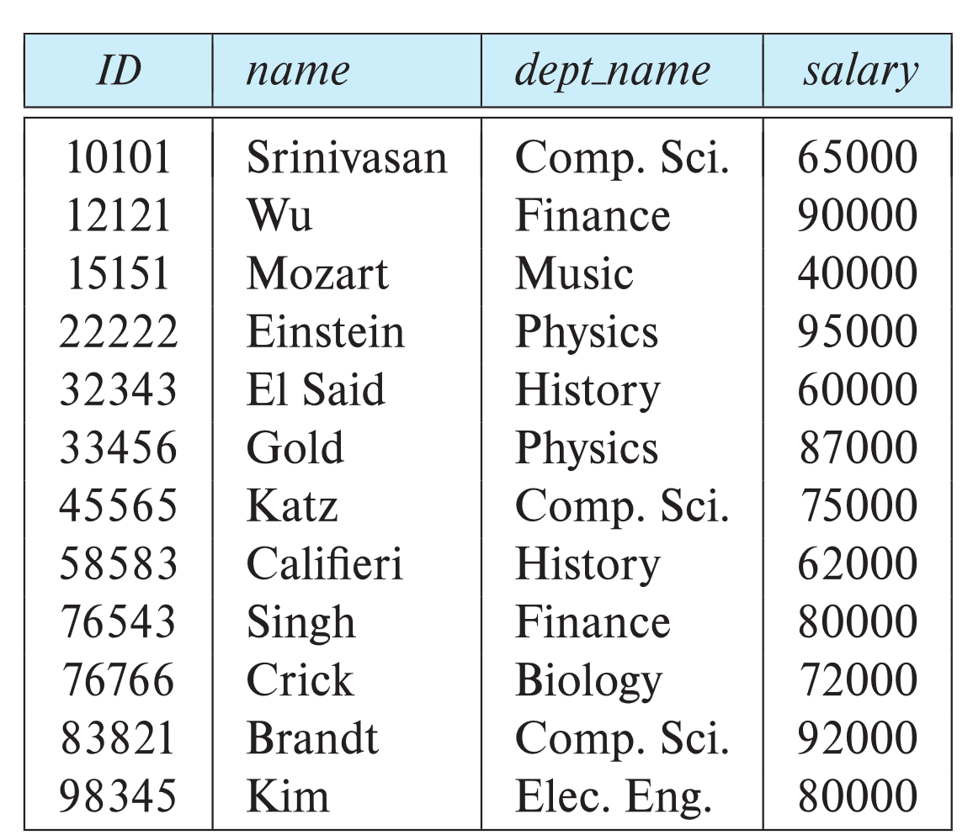
Example of a Instructor Relation
attributes
(or columns)
مجموعه عنوان (Set of Attribute or Heading)
{ID, name, dept_name, salary}
مجموعه بدنه (Body Set)
tuples
(or rows)
درجه رابطه: تعداد خصیصه ها یا ستون های یک رابطه (4)
کاردینالیتی رابطه: تعداد سطر های رابطه در یک لحظه از زمان (12)
خواص رابطه ها:
مجموعه عنوان (خصیصه ها) نظم ندارد.
سطر تکراری در جدول وجود ندارد.
سطرهای جدول نظم ندارند.
خصیصه ها تجزیه نشدنی هستند.
Instructor
Notes:
Domain = تعریف اینکه هر خصیصه چه ویژگی هایی باید داشته باشد مثلا عدد اعشاری باشد صحیح باشد و ... و تعریف آن مهم است که جامع باشد و همه چیز را دربربگیرد

Slide 3
Relation Schema and Instance
A₁, A₂, …, A_{n} are attributes
R = (A₁, A₂, …, A_{n} ) is a relation schema
Example:
instructor = (ID, name, dept_name, salary)
A relation instance r defined over schema R is denoted by r (R).
The current values a relation are specified by a table
An element t of relation r is called a tuple and is represented by a row in a table

Slide 4
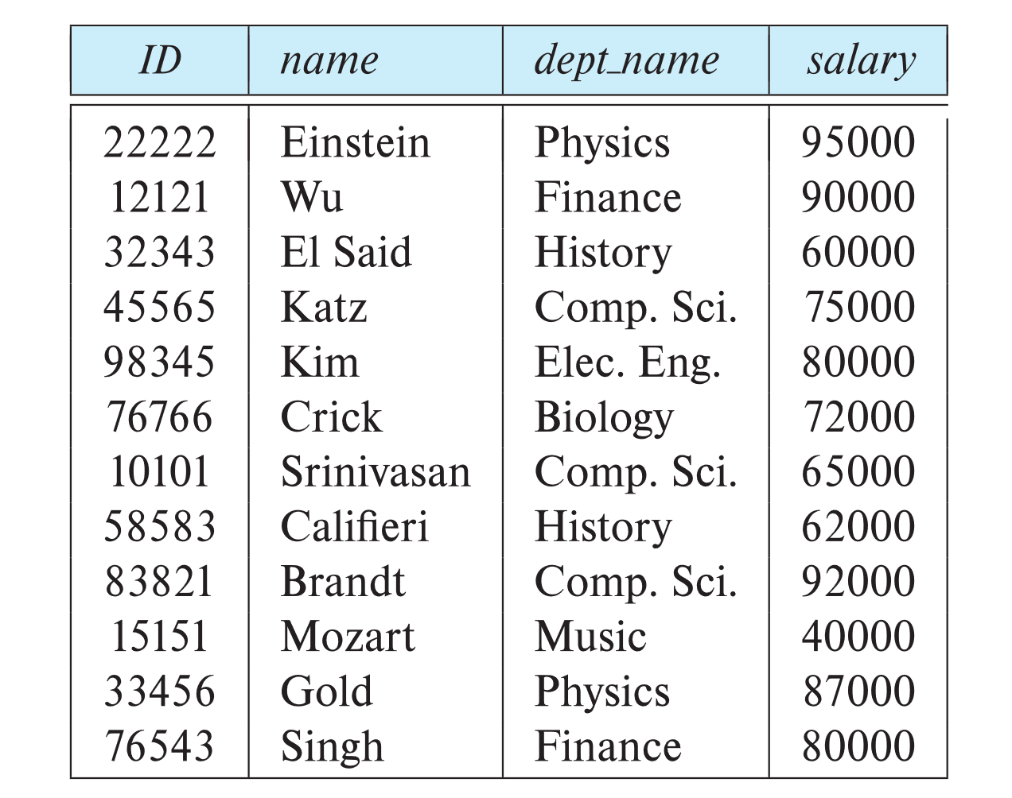
Database Schema
Database schema -- is the logical structure of the database.
Database instance -- is a snapshot of the data in the database at a given instant in time.
Example:
schema: instructor (ID, name, dept_name, salary)
Instance:

Slide 5
Attributes & Domain
The set of allowed values for each attribute is called the domain of the attribute
Attribute values are (normally) required to be atomic; that is, indivisible
The special value null is a member of every domain. Indicated that the value is “unknown”
The null value causes complications in the definition of many operations
S# | Sname | City
S1 | ایران قطعه | تهران
S2 | فناوران | اصفهان
S2 | فناوران | تبریز
S3 | پولادین | شیراز
S4 | آلومین | تهران
مزایای تعریف میدان برای خصیصه ها:
امکان کنترل مقداری پرس و جوها
امکان کنترل سمانتیک (معنایی) پرس و جوها
تسهیل در پاسخگویی به بعضی پرس و جوها
D(Sname)={ایران قطعه، فناوران، پولادین، آلومین}
D(City)={تهران، تبریز، اصفهان، شیراز}

Slide 6
کلیدها (Keys)
سوپر کلید (Super Key یا S.K.): هر ترکیبی از صفات رابطه که یکتایی مقدار(Uniqueness) داشته باشد.
کلید کاندید (Candidate Key یا C.K.): هر ترکیبی از صفات رابطه که یکتایی مقدار و خاصیت کاهش ناپذیری (Minimality) داشته باشد.
کلید اصلی (Primary Key یا P.K.): یکی از کلید های کاندید که توسط طراح پایگاه داده جهت ایجاد ارتباط و تمایز انتخاب می شود.
کلید بدیل (Alternate Key یا A.K.): هر کلید کاندید غیر از کلید اصلی را گویند.
کلید خارجی (Foreign Key یا F.K.): با در نظر گرفتن دو رابطه R1 و R2، هر زیر مجموعه از خصیصه ها که در R1 کلید کاندید است، در R2 کلید خارجی می باشد.

Slide 7
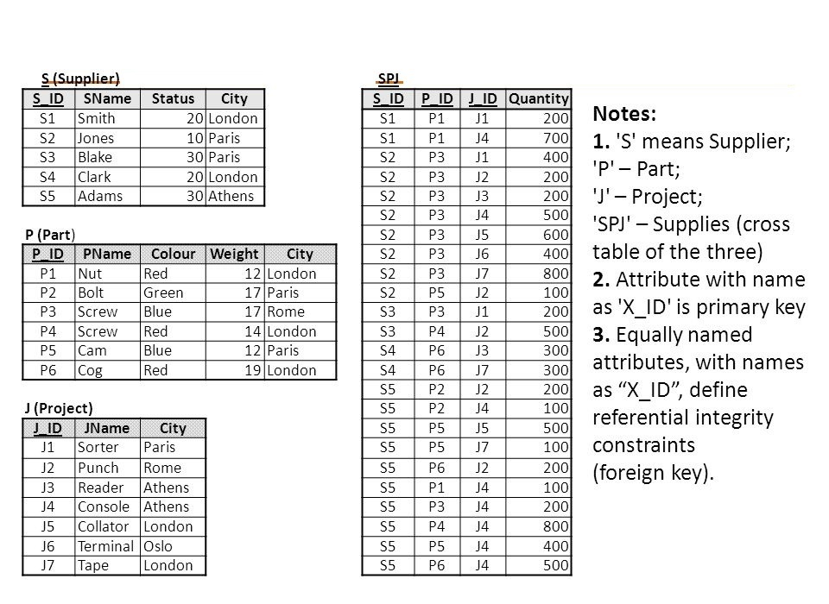

Slide 8
کلید کاندید
کلید کاندید می تواند ساده یا مرکب باشد.
هر رابطه ای می تواند بیش از یک کلید کاندید داشته باشد (هر رابطه حداقل یک کلید کاندید دارد).
کلید های کاندید یک رابطه کاهش ناپذیر (Minimal) هستند.
کلید های کاندید یک رابطه می توانند خصیصه مشترک داشته باشند.
رابطه ای که تنها کلید کاندید آن مجموعه عنوان رابطه باشد، رابطه تمام کلید (All Key) نامیده می شود.

Slide 9
کلید خارجی
نقش کلید خارجی جهت ایجاد و نمایش ارتباط بین موجودیت هاست.
کلید خارجی می تواند مقادیر Null داشته باشد.
کلید خارجی می تواند مقادیر تکراری داشته باشد.
کلید خارجی یک رابطه ممکن است با نامی دیگر در رابطه ای دیگر کلید کاندید باشد.
ممکن است رابطه ای فاقد کلید خارجی باشد.
کلید کاندید می تواند موجب افزونگی شود.

Slide 10
سوپر کلید (اَبَر کلید)
هر ترکیبی از صفات رابطه که یکتایی مقدار داشته باشد.
سوپر کلید خاصیت یکتایی مقدار دارد.
سوپر کلید کاهش پذیر است.
هر کلید کاندید یک سوپر کلید است.
هر سوپر کلید حداقل شامل یک کلید کاندید است.
سوپر کلید می تواند مقادیر هیچ مقدار (Null) داشته باشد.
مثال: سوپر کلید های رابطه R(A,B,C,D,E) که کلید های کاندید رابطه A و (D,E) هستند، عبارتند از:
A
DE
AB
AC
AD
AE
ADE
BDE
CDE
ABDE
ACDE
BCDE
ABCDE

Slide 11
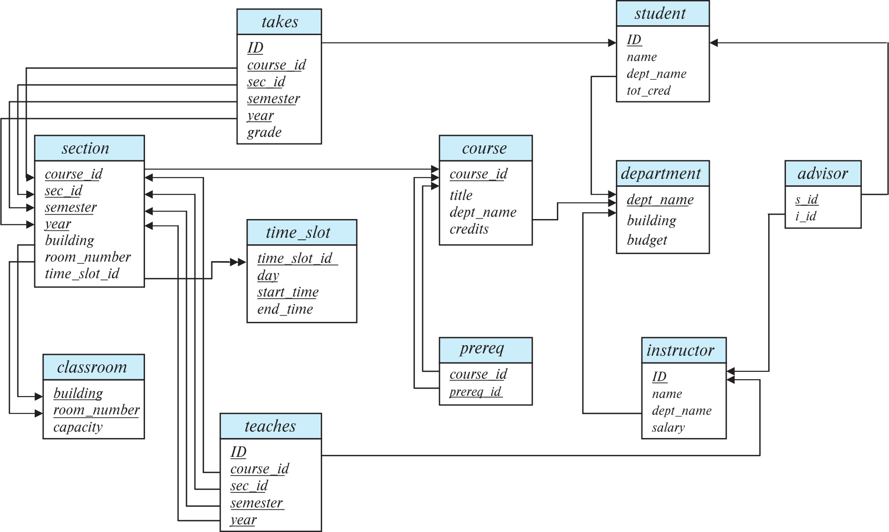
Schema Diagram for University Database

Slide 12
قواعد جامعیت
جامعیت پایگاه داده: تضمین صحت، دقت و سازگاری داده های ذخیره شده در پایگاه داده در طول زمان.
قاعده جامعیت موجودیتی: هیچ جزء تشکیل دهنده کلید اصلی (P.K) نمی تواند تهی باشد.
قاعده جامعیت ارجاعی: مقدار کلید خارجی یک رابطه در رابطه مرجع حتما موجود است.
راه کارهای کنترل قواعد جامعیت:
تعیین کلید اصلی
تعیین کلید خارجی
تبیین میدان و مقادیر مجاز
تبیین وابستگی های تابعی
ممنوعیت هیچ مقدار پذیری خصیصه ها
تببین محدودیت ها در شمای پایگاه داده

